Slide 1
Weboldalak formázása CSS-ben
2. Alapvető betű- és bekezdésformázások

Slide 2
Ismétlés (fontok)
A számítógépes környezetben használt font szó a francia fonte szóból ered (jelentése 'olvadt'), amely a hajdani nyomdászok ólomból öntött betűsorozatára utal.
A betűtípus (=font) olyan karakterek (betűk, számok, írásjelek) együttese, amelyek bizonyos közös jellemzőkkel rendelkeznek. Forrása lehet helyi vagy letölthető (web fonts).
Ma a font egy adott betűtípust jelent, amelynek karakterei egy közös fájlban vannak tárolva.
CSS-ben: az egyes betűképek (font face) definiálása a betűtípuscsaládból (font family) és egyéb betűtulajdon-ságok felsorolásából állnak.

Slide 3
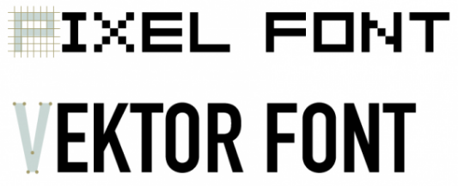
Ismétlés (fontok fajtái)
A fontfájlok gyártójától függ, hogy az adott betű-típusban a fájl mely karakterek rajzolatát tartalmazza és ez alapvetően kétféle lehet:
raszterfontok: a betűképeket csak néhány méretben definiálják (.fon)
vektorfontok (TrueType): karakterei bármilyen méretben megjeleníthetők a minőség változása nélkül (.ttf, .ttc, .otf)

Slide 4
Ismétlés (betűcsaládok)
A betű-családneveknek két fő típusa van:
általános / gyűjtő (generic family keywords): öt fajtája van
serif (betűlábat lezáró talpas)
sans-serif (talp nélküli)
monospace (azonos szélességű)
cursive (kézírást utánzó, dőlt betűs)
fantasy (fantázia, játékos, dekoratív)
specifikus (font family name): nagyon,sok fajtája van
pl. Arial, Courier New, HTimes

Slide 5
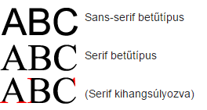
Ismétlés (betűcsaládok)
A két legismertebb betűcsalád
talpas (serif) betűk
könnyebb olvasni hosszabb szövegben
elsősorban a nyomtatott anyagokban használják
pl. Times New Roman
talpatlan (sans-serif) betűk (a sans franciául „nélkül”-t jelent, tehát a sans serif: ’betűtalpak nélküli’)
jobban olvashatóak a számítógép képernyőjén
a leggyakrabban használt modern sans-serif betűtípusok: Verdana, Arial, Calibri

Slide 6
I. Betűtulajdonságok
betűtípus (-család): font-family
betűméret: font-size
betűvastagság: font-weight
betűstílus: font-style
betűváltozat: font-variant
betűkiterjedés (-szélesség): font-stretch
összevont forma: font (stílus, változat, vastagság, méret, típus)
betűszín: color

Slide 7
I.1. A betűcsalád
kijelölő { font-family: …; }
általában prioritási sorrendben adjuk meg
vesszővel elválasztva soroljuk fel a specifikus családneveket
a lista végén egy általános családnév áll
font-family: Arial, Times, serif;
(A böngésző addig halad a specifikus családnevek listájában, amíg nem talál egy számára rendelkezésre álló betűtípust, a gyűjtő családnév pedig általános tartalékként szolgál arra az esetre, ha a felsorolt specifikus családokból egy sem lenne megjeleníthető.)

Slide 8
I.1. A betűcsalád (folyt)
a betűcsalád nevét csak akkor szabad idézőjelbe tenni, ha az több szóból áll (ekkor viszont kötelező)
a családnevek kis-/nagybetű érzékenyek
pl. a HTML-oldal alapértelmezett betűinek beállítása:
body { font-family: Arial, 'Courier New', serif; }

Slide 9
I.2. A betűméret
kijelölő { font-size: …; }
definiálható abszolút méretben
#kicsi { font-size: small; } #kozepes { font-size: 4; } #dupla { font-size: 2em; } #pixeles { font-size: 14px; } #masfeles { font-size: 150%; }
Megnevezéssel: xx-small (1), x-small (2), small (3), medium (4), large (5), x-large (6), xx-large (7)
Megadható még: számmal, em mértékegységgel, pixelben és %-ban is

Slide 10
I.2. A betűméret (folyt)
Az em mértékegység használatát a W3C is ajánlja, ezért a pixel (px) mértékegység helyett inkább ezt javasolják.
1em = aktuális betűméret
A böngészőkben általában az alapértelmezett szövegméret 16px, tehát az 1em alapértelmezett mérete 16px.
Az em érték kiszámítása a pixelértékből: em érték = pixelérték / 16

Slide 11
I.2. A betűméret (folyt)
kijelölő { font-size: …; }
megadható relatív mérettel
#nagyobb { font-size: larger; }
A relatív méret az öröklött betűmérethez képest növeli vagy csökkenti a méretet.
Lehetséges értékei: larger (nagyobb) és smaller (kisebb)

Slide 12
I.2. A betűméret (folyt)
viewport width (vw)= nézetablak szélessége
A vw mértékegység használatával a szöveg mérete a böngészőablak méretét követi, mert 1 vw a nézetablak szélességének 1%-t jelenti.
#tizszazalek { font-size: 10vw; }
Ezzel a mértékegységgel jól biztosítható a reszponzivitás, mert a méreteket nem egy elem fix értékéhez, hanem annak változó nagyságához kapcsoljuk.

Slide 13
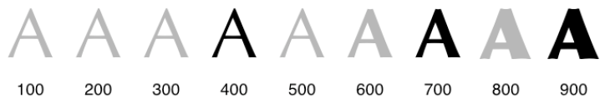
I.3. A betűvastagság
kijelölő { font-weight: …; }
a karakterjel súlyát / vonalvastagságát specifikálja
értéke 100 és 900 közötti számmal vagy névvel adható meg
pl. a különböző osztályú szövegrészek vastagságának beállítása:
.kiemelt { font-weight: 600; }
.nemfontos { font-weight: thin;}

Slide 14
A) számmal
100 (hajszálvékony / thin)
200 (extra vékony / extra light)
300 (vékony / light)
400 (normál / normal)
500 (közepes / medium)
600 (enyhén félkövér / semi bold, demi bold)
700 (félkövér / bold)
800 (extra félkövér / extra bold, ultra bold)
900 (fekete, vastag / black, heavy)

Slide 15
B) névvel
normal megfelel a 400 értéknek
bold megfelel a 700-nak
bolder az öröklött értéknél kövérebb
lighter az öröklött értéknél vékonyabb

Slide 16
I.4. A betűstílus
kijelölő { font-style: …; }
a karakterek dőltségét határozhatjuk meg
.dolt { font-style: italic; }
Lehetséges értékei:
normal – normál írásmód, döntés nélkül
italic (dőlt) – a cursive betűképhez
oblique (ferde) – a normál betűképhez

Slide 17
I.5. A betűváltozat
kijelölő { font-variant: …; }
a karakterek kiskapitálissá történő alakítása
.kiskap { font-variant: small-caps; }
Lehetséges értékei:
normal – normál írásmód
small-caps – kiskapitális írásmód, azaz minden betű nyomtatott betűs lesz, de a korábbi kisbetűk kisebb méretűek lesznek
Magyar Köztársaság → Magyar Köztársaság

Slide 18
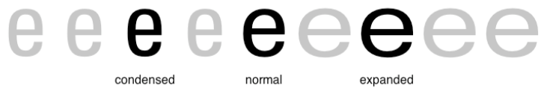
I.6. A betűkiterjedés
kijelölő { font-stretch: …; }
a karakterek szélességét határozza meg
.nyujt { font-stretch: expanded; }
Lehetséges értékei:
normal – normál írásmód
condensed – összenyomott
expanded – megnyújtott (széthúzott)
egyéb változatok: ultra, extra és semi előtagokkal használható

Slide 19
I.7. Összevonás
kijelölő { font: …; }
a font tulajdonsággal összevontan is meg-adhatók az egyes betűtulajdonságok, de az egyes tulajdonságok sorrendje kötött
#p1 { font-family: Arial, sans-serif; font-size: 1.5em; font-weight: bold; font-style: italic; font-variant: normal; }
#p2 { font: italic normal bold 1.5em Arial, sans-serif; }

Slide 20
I.8. Webről letölthető fontok
1. megoldás: (minden böngészővel működik, szabad hozzáférésű megoldás, amely nem igényel új CSS-ismeretet)
a letöltendő betűtípust válasszuk ki a http://google.com/webfonts oldalról (ezt fogjuk letöltendő stíluslapként használni)
a HEAD-ben elhelyezzük a betűtípusra mutató linket, mintha külső stíluslapot kapcsolnánk a HTML-oldalhoz
<LINK rel="stylesheet" href="http://fonts.googleapis.com/css?family=Pacifico">

Slide 21
I.8. Webről letölthető fontok
2. megoldás: (a letölthető betűkészletekkel szembeni fontos követelmények: kis fájlméret, másolhatatlanság → korlátozottan használhatók a szerzői jogok miatt)
a CSS-kódban a @font-face szabállyal defi-niálható a letöltendő betűkészlet, amelynek tulajdonságaként a betűcsalád és annak forrása (a teljes URL) adandó meg
@font-face { font-family: … ; src: url(http:// … .com/fonts/fájl); }

Slide 22
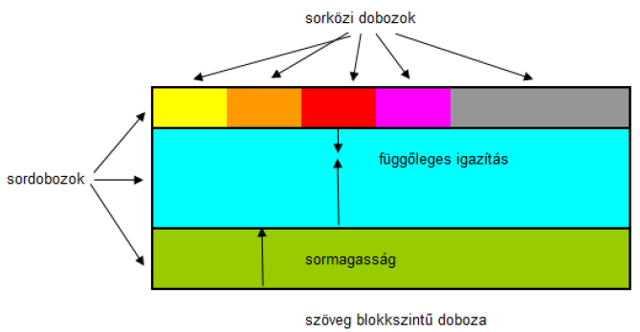
II. Szövegtulajdonságok
a blokkszintű szöveggel kapcsolatos fogalmak:

Slide 23
II. Szövegtulajdonságok
Most csak a vízszintes sorokból álló, egy-hasábos szövegek formázásáról lesz szó.
vízszintes igazítás: text-align
függőleges igazítás: vertical-align
az első sor behúzása: text-indent
bal- és jobb behúzás: margin-left, -right
térközök: margin-top, margin-bottom
sorköz: line-height
szavak közötti távolság: word-spacing
betűköz: letter-spacing
vonalakkal díszítés: text-decoration
kis-/nagybetűs átalakítás: text-transform

Slide 24
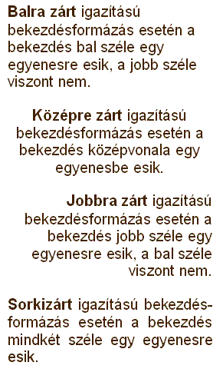
II.1. Vízszintes igazítás
kijelölő { text-align: …; }
egy szövegblokk adott sordobozában lévő sorközi dobozok helyzetét adja meg (azaz az egyes sordobozok- ban a sorközi dobozok hogyan helyezkednek el a sordoboz bal és jobb széléhez képest)

Slide 25
II.1. Vízszintes igazítás (folyt)
.kozep { text-align: center; }
Lehetséges értékei: left, right, center, justify (justify = sorkizárt, ekkor magukat a sorközi dobozokat is módosítja a formázást)
A sorkizárt igazítás esetén arra is van beállítás, hogy a szövegblokk utolsó, nem teljes sorának igazítását meghatározzuk:
.bekezdesek { text-align-last: …; }
Lehetséges értékei: left, right, center (csak IE és a MF értelmezi, a többi mindig balra igazít)

Slide 26
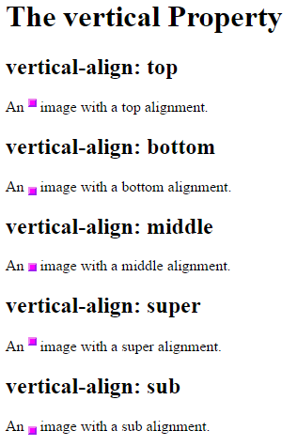
II.2. Függőleges igazítás
kijelölő { vertical-align: …; }
ez a tulajdonság a soron belüli (azaz a sorközi dobozoknak a sordobozon belüli) függőleges irányú elhelyezkedését definiálja
top (fent)
bottom (lent)
middle (középen)
super (felső index)
sub (alsó index)

Slide 27
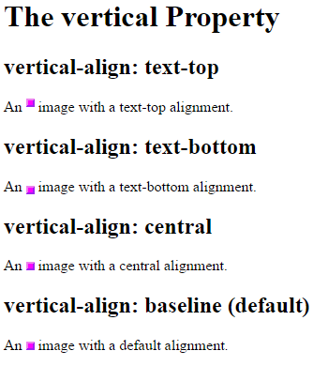
II.2. Függőleges igazítás (folyt)
text-top (szöveg tetején)
text-bottom (szöveg alján)
central (középen)
baseline (betűvonalhoz)
Felhasználási területe: szöveg és kép, beviteli mező, … egymáshoz történő igazítására alkalmazzuk

Slide 28
II.3. Első sor behúzása
kijelölő { text-indent: …; }
a szövegblokk első sorá-nak a többi sorhoz viszonyított pozícióját adhatjuk meg (számmal, a befoglaló doboz %-ában)
pozitív érték = első sor behúzása
negatív érték = függő behúzás kialakítása
első sor behúzása
függő behúzás

Slide 29
II.4. Bal és jobb behúzás
kijelölő { margin-left: …; margin-right: …; }
a szövegblokk bal / jobb szövegszélének viszonyított pozícióját adhatjuk meg
#behuzva { margin-left: 20px; margin-right: 15px; }
bal behúzás
jobb behúzás

Slide 30
II.5. Térközök
kijelölő { margin-top: …; margin-bottom: …; }
a szövegblokk előtt / mögött hagyott üres hely nagysá-gát adhatjuk meg (ezzel távolíthatjuk el a szöveget az előtte / mögötte lévő blokktól)
#tavolitva { margin-top: 20px; margin-bottom: 10px; }
előtte térköz
utána térköz

Slide 31
II.6. Sorköz (sormagasság)
kijelölő { line-height: …; }
a blokk sorai között hagyott távolságot, azaz a sormagasságot adja meg
Lehetséges értékei:
normal (alapértelmezett)
százalékos érték
pozitív valós érték (az aktuális betűmérethez viszonyít)
fix nagyság (px, pt, cm, em)
sorköz

Slide 32
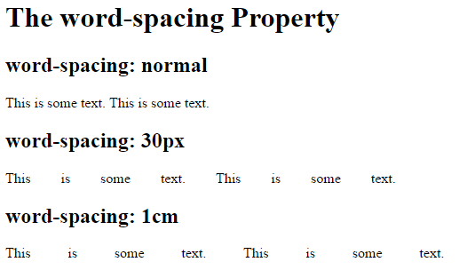
II.7. Szavak közötti távolság
kijelölő { word-spacing: …; }
a szavak közötti elválasztó karak- terközt (szóközt) specifikálja
normal (az adott betűtípushoz tartozó szóköz)
pozitív/negatív számérték (az alapértelmezett szóközhöz képesti változást adja meg – nem annak abszolút nagyságát jelenti !)

Slide 33
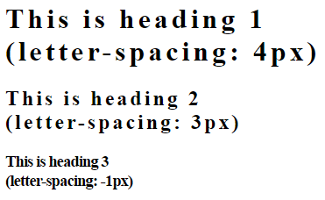
II.8. Betűköz
kijelölő { letter-spacing: …; }
a betűköz tulaj- donság a szöveg karakterei közötti távolsgáot hatá- rozza meg
normal (alapértelmezett)
pozitív/negatív számérték (az alapértelmezett betűközhöz képesti változást adja meg – nem annak abszolút nagyságát jelenti !)

Slide 34
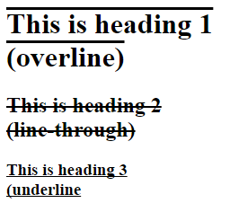
II.9. Vonalakkal díszítés
kijelölő { text-decoration: …; }
a szöveget vonalakkal dekorálhatjuk
none (nincs – alapértelm.)
blink (villogás)
underline (a szöveg minden sora alatt vonalaz)
overline (a szöveg minden sora felett van vonal)
line-through (a szöveg minden sora a közepén vonallal áthúzott)
Alkalmazása: linkből aláhúzás eltávolítására

Slide 35
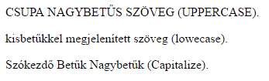
II.10. Kis-/nagybetűs átalakítás
kijelölő { text-transform: …; }
ez a szövegtranszformációs tulajdonság a nagybetűk és a kisbetűk szövegben való megadására szolgál
none (alap- értelmezett)
capitalize (minden szó első karakterét nagybetűsre változtatja, de a többit változatlanul hagyja)
uppercase (mindent nagybetűsre változtat)
lowercase (mindent kisbetűsre változtat)

Slide 36
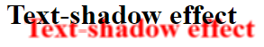
II.11. Szövegárnyék
kijelölő { text-shadow: …; }
egy vagy több, különböző színű, nagyságú, irányú és életlenítési/elhalványulási távolságú árnyék rendelhető egy szöveghez (három hosszúsági és egy színértéket kell megadni)
#cimarnyek { text-shadow: 15px 10px 2px red; }
2. árnyék függőleges kiterjedése
3. életlenítési távolság
1. árnyék vízszintes kiterjedése
4. az árnyék színének kódja vagy neve

Slide 37
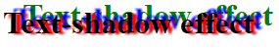
II.11. Szövegárnyék (folyt)
ha több, különböző színű, nagyságú, irányú és életlenítési/elhalványulási távolságú árnyékot is akarunk ugyanahhoz a szöveghez rendelni, akkor a "négyeseket" vesszővel elválasztva kell felsorolni:
#arnyekok { text-shadow: 5px 1px 2px red, 10px -4px 2px blue, 20px -8px 0px green; }

Slide 38
III. Szöveg tördelése
kijelölő { white-space: …; }
az elválasztó karakterek kezeléséhez alkalmazott tulajdonság, amellyel az a HTML-szabály finomhangolható, hogy a kódolás mindig csak egy elválasztó karak-tert vesz figyelembe
Lehetséges értékei:
normal (alapértelmezett), pre (előformázott)
nowrap (nem csomagol össze)
pre-wrap, pre-line

Slide 39
III. Szöveg tördelése (folyt)
kijelölő { word-wrap: …; }
tetszőleges helyen megtörheti a szót a böngésző, ha nincs elég hely a folytatáshoz
Lehetséges értékei:
normal (alapértelmezett): csak ott töri meg, ahol egyébként is lehetséges
break-word (bárhol megtöri): ahol a rendelkezés-re álló hely miatt arra szüksége van
Korábban: a <wbr> címkével előre meghatározott szótörési helyeket lehet meghatározni.

Slide 40
III. Szöveg tördelése (folyt)
kijelölő { hyphens: …; }
a meghatározott nyelv elválasztási szabályai szerint végzi az automatikus szóelválasztást
Lehetséges értékei:
manual (alapértelmezett – a böngésző alapbeállítása szerinti érték)
none (nincs)
auto (automatikus)

Slide 41
Források
CSS-alapok (weblabor.hu/cikkek/cssalapjai)
w3schools.com
HTML5 + CSS3 Szabványkövető statikus weboldalak szerkesztése
Dr. Pál László: Web technológiák

